Slide 1
TRABALHO DE CONCLUSÃO DE CURSO
UNIVERSIDADE PAULISTA
Orientador: Élio Caruso Filho

Slide 2




MEMBROS
GABRIEL MENEZES
F13GJI6
CARLOS FERREIRA
N6401C7
GUSTAVO FARIA
F22IFG2
MAYARA MARQUES
N542DD1

Slide 3
INTRODUÇÃO
Globalização
Mercado de trabalho
Muitas informações de emprego fora do Brasil
Pouca informação sobre o contrário
Por que?
Como ajudar?

Slide 4
PESQUISA
OBMigra
67.423 (2011) para 187.985 (2021)
EUA tem 28 milhões de imigrantes
Lei de refúgio
2.448 solicitações (1997-2009) para 298.331 (2010-2021)
59% Venezuela e 13% Haiti

Slide 5

PROPOSTA
Facilitador
Mão de obra qualificada
Documentação
Segurança sobre as informações

Slide 6
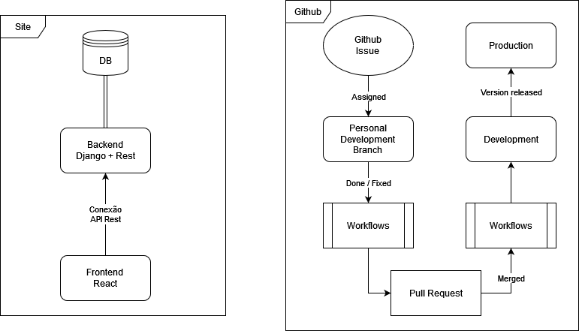
ARQUITETURA

Slide 7

FRONT-END
Esboço no Figma
React
Styled-components
React-router-dom
Material UI

Slide 8
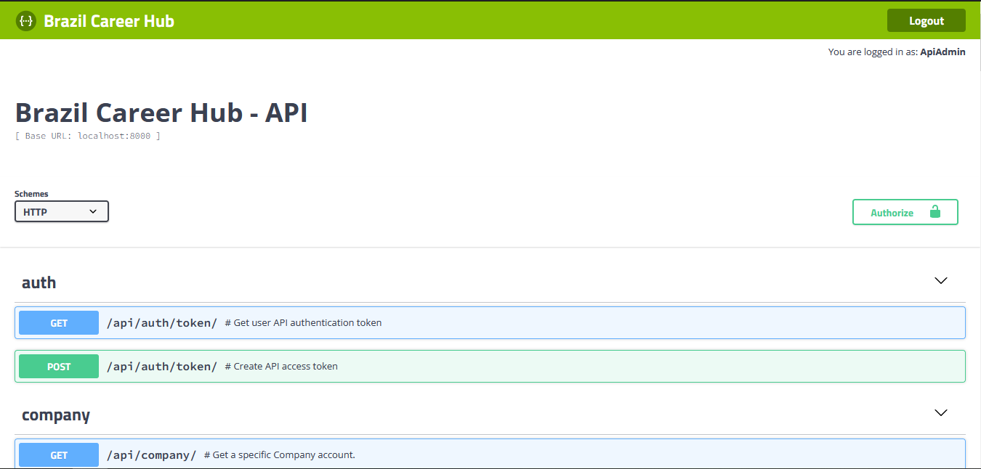
DOCUMENTAÇÃO

Slide 9
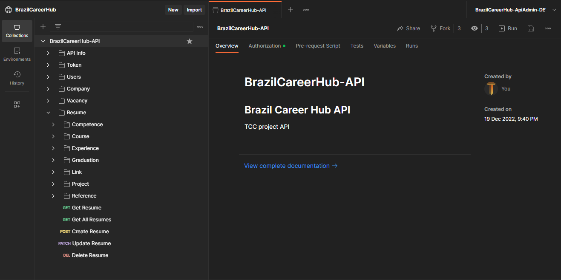
API

Slide 10
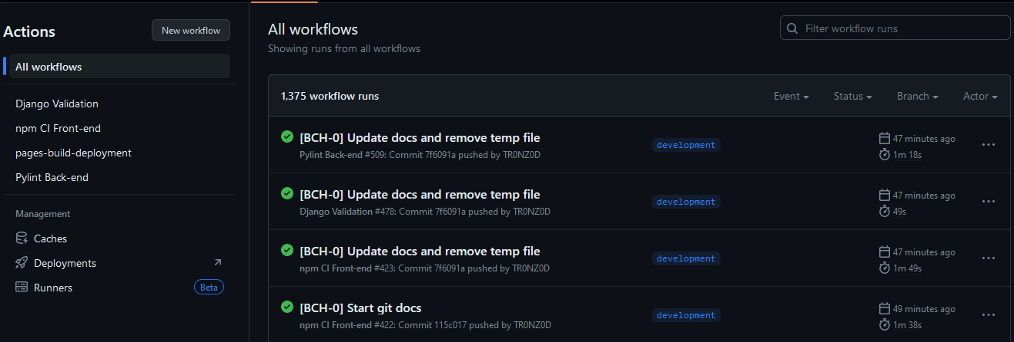
CONTROLE DE QUALIDADE

Slide 11
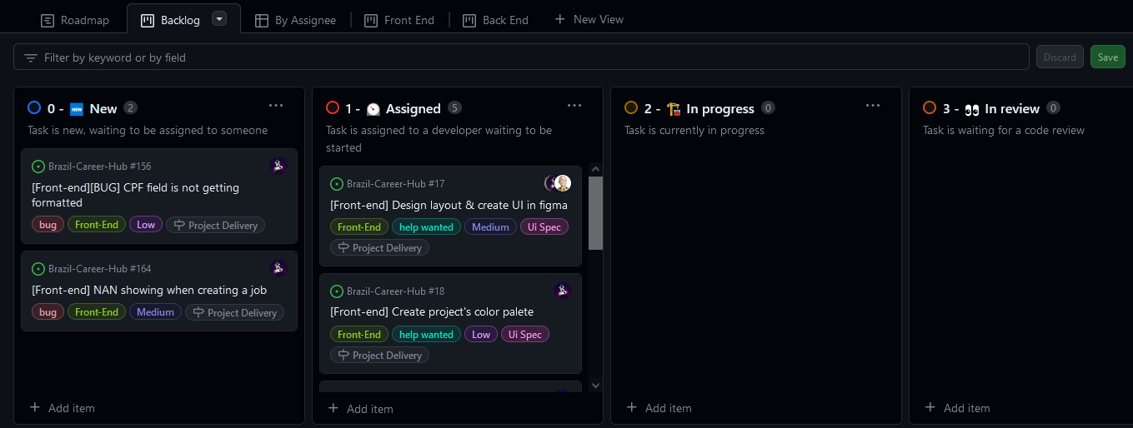
DIVISÃO DE TAREFAS

Slide 12
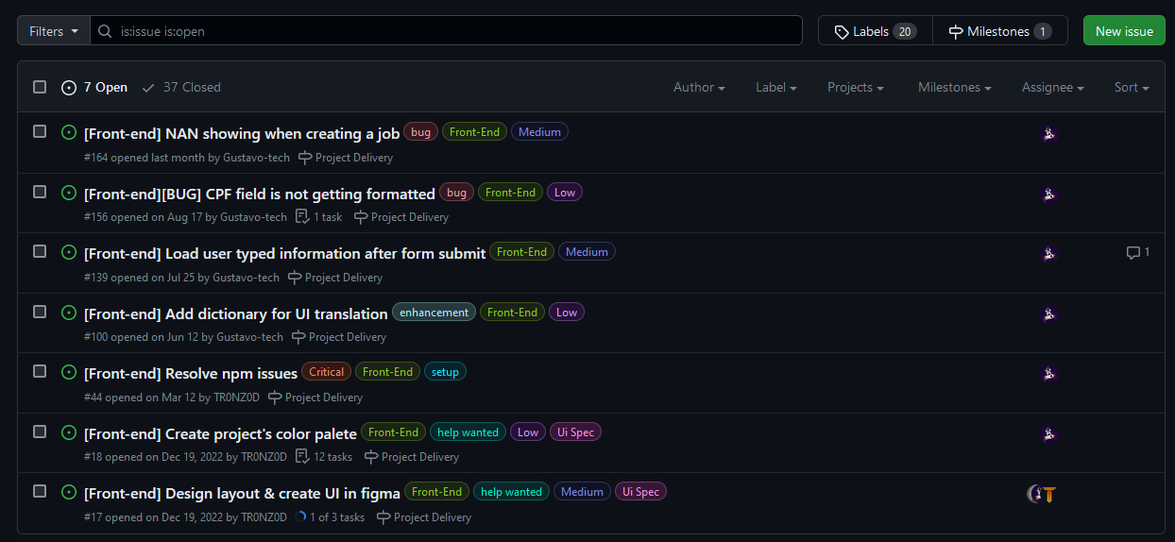
PENDÊNCIAS E BUGS

Slide 13
DEMONSTRAÇÃO
<Vídeo de demonstração do site aqui>

